Slide 1
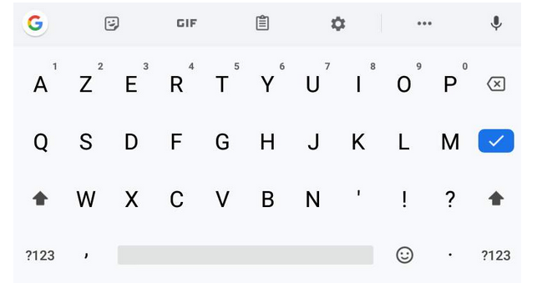
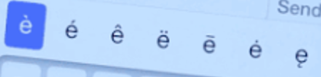
Synthèse
💡 Lorsqu'on clique sur une zone de texte, le clavier s'affiche en bas de l'écran. C’est lui qui permettra d'écrire avec l'appareil.
💡 La majeure partie du clavier est occupée par les lettres et la ponctuation. On appuie sur chacun de ces caractères un à un pour écrire.
💡 Ce bouton permet d'effacer le texte qui vient d'être écrit, caractère par caractère.
💡 Pour écrire une lettre avec un accent ou une cédille, je dois maintenir mon doigt sur la lettre que je veux modifier, puis glisser vers le caractère souhaité : par exemple pour le lettre e :
💡 Ce bouton me permet d'indiquer que j'ai fini d'écrire. Quand j'appuie dessus, le message sera donc écrit et le clavier disparaîtra.
On peut également cliquer hors du clavier pour obtenir le même effet.
💡 Par défaut, le clavier écrit la 1ère lettre en majuscule et les lettres suivantes en minuscule.
Si je veux changer de format en cours d'écriture, j’appuie sur la flèche pour passer de minuscule à majuscule ou de majuscule à minuscule.
💡 Cette touche permet de créer un espace blanc entre deux mots.
💡 Pendant que vous écrivez, certains mots s'affichent au dessus du clavier. Il s'agit de l'écriture intelligente. Votre appareil tente de deviner les mots que vous êtes en train d'écrire pour vous faire gagner du temps. Quand le mot correspond à ce que vous écrivez, il vous suffit de cliquer dessus pour qu'il s'ajoute à votre texte.
💡 Ces boutons me permettent d'accéder à un clavier secondaire : j'y trouverai d'autres signes de ponctuation ainsi que les chiffres. Passez à l'image suivante pour voir ce 2nd clavier.
💡 Cette touche permet d’accéder aux smileys
Notes:
Qu’avez-vous appris ?
Répondre aux questions
Donner la fiche résumé !

Slide 2


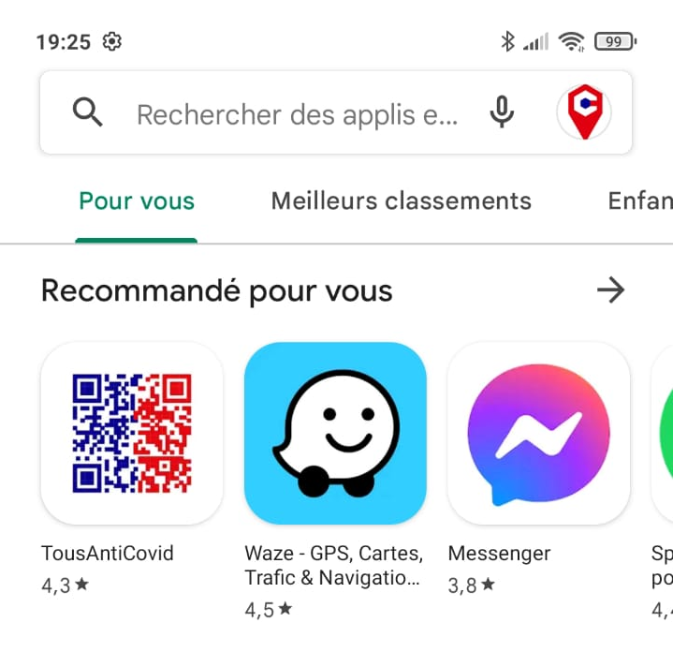
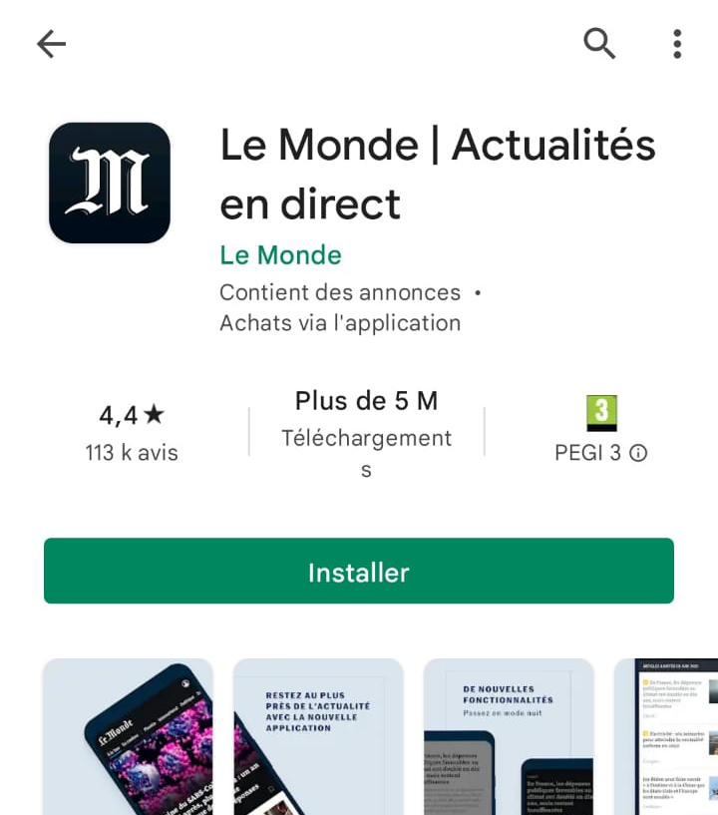
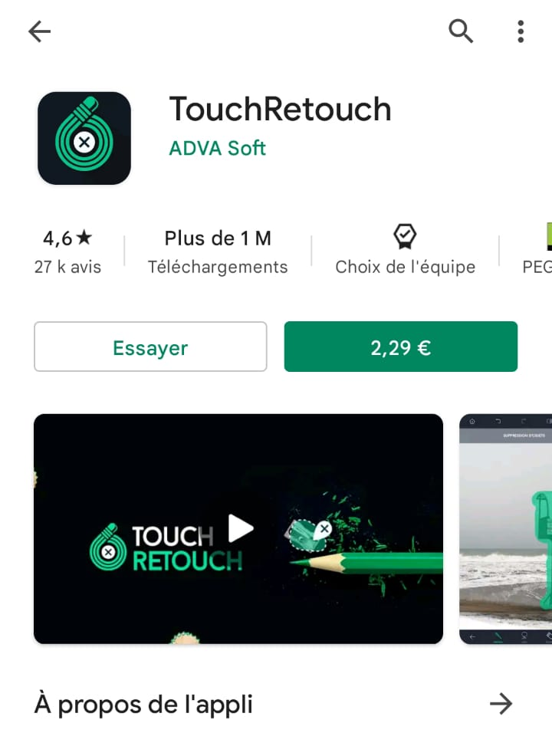
🔍 Zoom sur les applications
🧐 Comment télécharger et installer d’une application ?
Ouvrez le play store ou l’app store
Système : Android
Entreprise : Google
Système : IOS
Entreprise : Apple
👉 Icône de l’application
💡 Infos utiles
Payante
👉 Note de l’application donnée par les utilisateurs
👉 Faire une recherche dans le « store »
👉 Choisir l’application qui nous intéresse
👉 Âge minimum pour pouvoir utiliser l’application
👉 Cliquer sur installer, le smartphone fait le reste du travail tout seul !
💡 Elle apparaît sur votre bureau !

Slide 3
🔍 Zoom sur les applications
Déplacer une application sur le bureau
👉 Appuyer longuement sur l’application
👉 Déplacer l’application où vous souhaitez la ranger
👉 Lâcher l’icône quand son emplacement vous convient
💡 Vous pouvez la mettre sur la page suivante également
🧐 « L’espace disponible sur l’appareil est insuffisant »
💡 Suppression d’application
👇
💡 Ce message signifie que votre téléphone n'a plus assez d'espace (ou de mémoire) pour accueillir une nouvelle application.
Pour libérer de l'espace de stockage, vous pouvez :
Supprimer des applications à partir de votre écran d'accueil 📱
👉 Appuyer longuement sur l’application
👉 Déplacer l’application vers le haut de l’écran
👉 Choisir « désinstaller »

